Slide 1
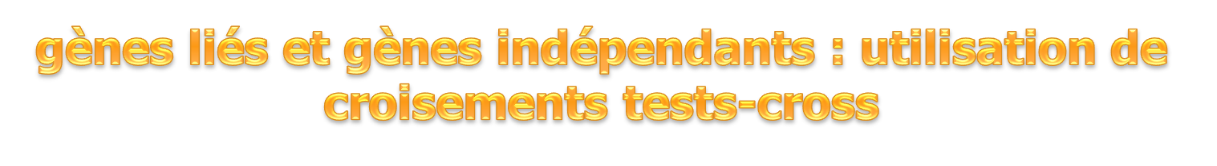
Conventions d’écriture
Échiquier de croisement
AB
ab
Cas d’un gène
ab
(AB//ab)
(ab//ab)
Gènes liés ou indépendants
Linkage croisement test-cross
A
b
a
B
Linkage avec C.O
Bilan
(Ab//aB)
Caractère dépendant de deux gènes
2 gènes un caractère:croisement test

Slide 2

La double barre représente une paire de chromosomes homologues (donc un état diploïde)
Le phénotype
[A]
Le génotype
(A//a)
Lignée pure= race pure= homozygote pour les gènes considérés
Exemples, si l’individu de phénotype [A] appartient à une lignée pure, son génotype est forcément (A//A)
Un croisement
X
Les F1 sont des
hybrides de première génération
P X P --> F1

Slide 3

Résultat du croisement de deux lignées pures
[A] x [a]
Les génotypes sont forcément
En colonne les gamètes produits par un des parents
(A//A) x (a//a)
F1
(A//a)
En ligne les gamètes produits par l’autre parent
A
a
(A//a)
Les cases du tableau représentent le résultat de la fécondation (les zygotes correspondant aux F1)
Résultat:
L’échiquier de croisement permet de trouver le génotype des produits
100% des zygotes de génotype (A//a)
Donc 100% de phénotype [A]

Slide 4
Croisement de deux lignées pures [A]x[a]-> F1 [A]
Le F1 est forcément (A//a) donc a récessif par rapport à A
-Individu [A] Quel est sont génotype ?
Soit (A//A) soit (a//a)
Forcément homozygote récessif
: C’est un croisement test-cross
On effectue le croisement [A] x[a]
Le résultat du croisement test-cross permet de « voir » les gamètes du parent de génotype inconnu. Donc de connaître son génotype
Hypothèse 1: (A//A)
Hypothèse 2: (A//a)
A
A
a
a
(A//a)
a
(A//a)
(a//a)
[A]
[A] [a]
50% 50%
100%

Slide 5
Croisement de deux lignées pures [AB]x[ab]-> F1 [AB]
Le F1 possèdent forcément les allèles : A , a, B , b
-Mais les deux gènes sont-ils liés ou indépendants ?
Hypothèse 1
gènes liés
Hypothèse 2
gènes indépendants
A
B
a
b
A
a
B
b
(AB//ab)
(A//a ; B//b)

Slide 6
Croisement de deux lignées pures [AB]x[ab]-> F1 [AB]
Les deux gènes A et B sont-ils liés ?
Quand les gènes sont liés les proportions rappellent le cas d’un seul gène
Hypothèse 1: Liés
ex (AB//ab)
Hypothèse 2: indépendants
(A//a;B//b)
AB
ab
A; B
A; b
a; B
a; b
ab
(AB//ab)
(ab//ab)
a;b
(A//a;B//b)
(A//a;b//b)
(a//a;B//b)
(a//a;b//b)
[AB]
[ab]
[AB]
25%
[Ab]
25%
[aB]
25%
[ab]
25%
50%
50%

Slide 7

Les F1 sont forcément
Croisement de deux lignées pures [AB]x[ab]-> F1 [AB]
A
B
a
b
On sait que les deux gènes sont liés
Que donne un croisement test-cross F1[AB]x [ab]?
(AB//ab)
S’il se produit des crossing over
apparaîtront des chromatides non parentales (recombinées) « R » plus rares que les formes parentales « P"
Si les deux gènes sont strictement liés: cas déjà traité
AB
ab
A B
A b
a B
a b
ab
(AB//ab)
(ab//ab)
ab
(AB//ab)
(Ab//ab)
(aB//ab)
(ab//ab)
[AB]
[ab]
[AB]
[Ab]
[aB]
[ab]
50%
50%
>25%
<25%
<25%
>25%
Formes parentales
Formes recombinées

Slide 8
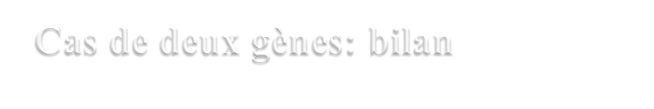
Résultat du croisement test-cross
Si les deux gènes sont strictement liés (= proches sur le chromosome)
A
B
a
b
Les proportions sont en 50/50 comme dans le cas d’un seul gène
(AB//ab)
Si les deux gènes sont liés mais qu’il y a des crossing-over (les deux locus sont plus loin l’un de l’autre sur le chromosome).
A
B
a
b
On obtient 4 phénotypes dont deux phénotypes parentaux nettement plus abondants (>50%) que les deux autres (formes recombinées <50%)
(AB//ab)
Si les deux gènes sont indépendants
A
a
B
b
4 phénotypes avec des proportions de 25% chacun
(A//a ; B//b)

Slide 9
Dans le cas d’une chaîne métabolique
e1
E1
e2
E2
S1
S2
P
Le substrat S1 est transformé en produit P grâce à l’action de deux enzymes travaillant en série.
Si l’une des deux enzymes est inactive (formes e1 et e2), le produit n’apparaît pas.
Le phénotype [P] dépend en fait de deux gènes

Slide 10
Gène A
Gène B
E1
E2
S1
S2
P
Allèles
2 phénotypes sont observés
2 gènes
A [E1]
a [e1]
[P]: P est présent
B [E2]
b [e2]
[p] : P est absent
Allèles codant pour les formes fonctionnelles des enzymes (donc dominants)
Allèles codant pour les formes non fonctionnelles des enzymes (donc récessifs)

Slide 11
Soit les deux gènes sont liés, soit ils sont indépendants.
Hypothèse 1: Liés
ex (AB//ab)
Hypothèse 2: indépendants
(A//a;B//b)
AB
ab
A; B
A; b
a; B
a; b
ab
(AB//ab)
(ab//ab)
a;b
(A//a;B//b)
(A//a;b//b)
(a//a;B//b)
(a//a;b//b)
[P]
[p]
[P]
25%
[p]
[p]
75%
[p]
50%
50%
Si les deux gènes sont liés, Il peut y avoir des CO!
Dans ce cas, le phénotype correspondant au récessif se trouvera dans des proportions intermédiaires entre 50 et 75%

Slide 12


